Slide 1
Приемы решения экономической задачи
Валиахметова Юлия Ильясовна

Slide 2
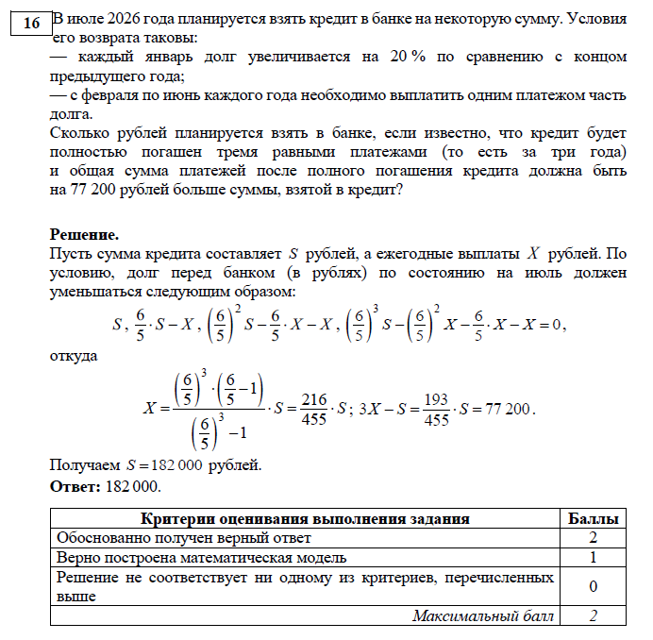

Slide 3
Аннуитетный платеж
Аннуитетный - означает график погашения кредита, при котором выплаты производятся равными суммами ежемесячно в течение всего срока кредитования. Несмотря на то что ежемесячный платёж остаётся фиксированным, его структура меняется: в начале срока большая часть суммы идёт на погашение процентов, а к концу кредита доля основного долга увеличивается.
1
- проценты
2
- основной долг
3
4
5

Slide 4
Дифференцированный платеж
Дифференцированный платеж – это схема погашения кредита, при которой ежемесячный платеж постепенно уменьшается. Основной долг делится на равные части, которые выплачиваются каждый месяц, а проценты начисляются на остаток долга. Таким образом, первые платежи самые высокие, а последние – самые низкие. Главное преимущество — меньшая общая переплата по процентам, но этот способ подходит людям с высоким и стабильным доходом, так как требует больших выплат в начале срока кредита.
1
2
3
4
5

Slide 5
Структура решения задачи на кредит
Определить вид платежа:
Аннуитетный
Дифференцированный
Частично аннуитетный
Частично дифференцированный
2. Составить математическую модель и решить ее:
Пояснить, что обозначает каждая введенная буква и/или выражение, указать единицы измерения – в тексте или в таблице.
Ввести при необходимости новую переменную 1+r/100.
НЕ ДОПУСКАТЬ одноименных обозначений разных величин.
Запиши выражение для нахождения искомой величины (если это возможно/уместно).
Заполнить таблицу (как правило, при дифференцированных платежах) или объяснить словесно структуру задачи (в т.ч. рисунком)
Выписать уравнение(я)/ неравенство(а). Помним про скобки { и [. (!!!)
Решить модель. Во время решения модели единицы измерения могут отсутствовать в расчетах.
Истолковать полученные результаты, дать ответ. Возможно, в ответ идет:
количество лет
сумма в рублях
процент
доля

Slide 6
Универсальные рекомендации
различай, где доля, а где процент, а так же переменные r и (r/100 + 1)
следи за скобками: {, [
читай условие не меньше 3 раз:
в самом начале, перед решением
в процессе решения
перед записью ответа
4. Как правило, ответ записывается БЕЗ единиц измерения.

Slide 7
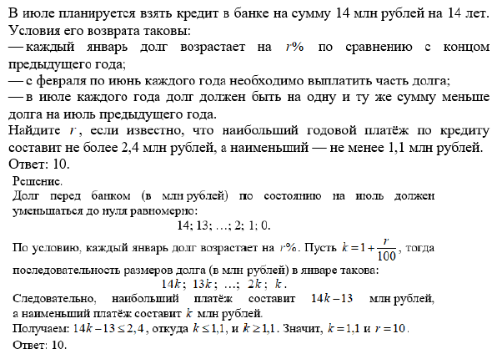
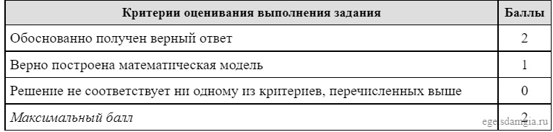

Slide 8
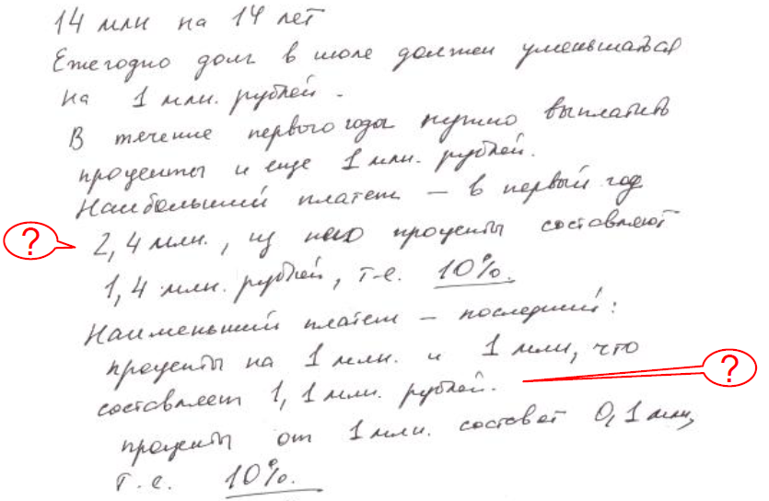

Slide 9
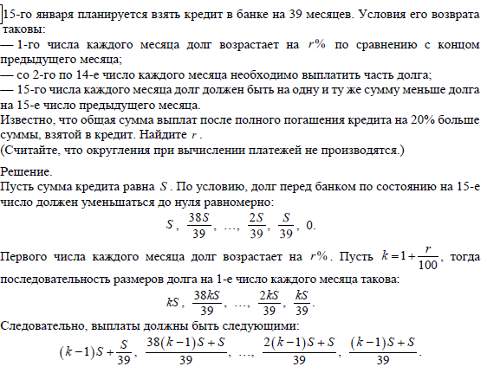
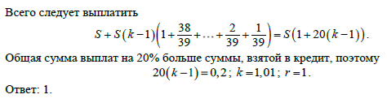

Slide 10
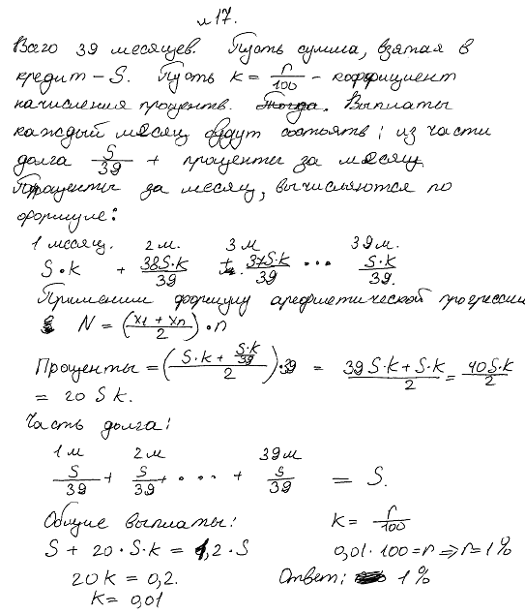

Slide 12
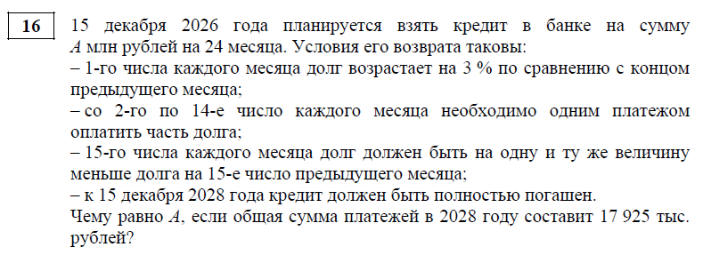

Slide 13

Благодарю за внимание!

